Slide 1
Основные принципы русской пунктуации

Slide 2
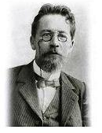
«Знаки препинания –ноты при чтении»
А.П. Чехов

Slide 3
Т
Пунктуация- это:
Собрание правил расстановки знаков препинания;
Система знаков препинания, используемых в письменной речи для указания на ее расчленение.

Slide 4
Пунктуация изобретена братьями-типографами Мануцци в середине 15 века. Пунктуация носит интернациональный характер, так как в меньшей степени, чем орфография, зависит от морфологической и фонетической стороны каждого языка

Slide 5
В современном русском языке 10 знаков препинания
точка;
вопросительный знак;
восклицательный знак;
многоточие;
двоеточие;
точка с запятой;
запятая;
тире, двойное тире;
кавычки;
скобки

Slide 6
Основные функции знаков препинания
Разделительные | Выделительные
Разделяют синтаксические единицы Части сложного предложения однородные члены предложения | Выделяют синтаксические единицы Обособленные члены предложения Уточняющие члены предложения Слова и сочетания слов, не являющиеся членами предложения

Slide 7
Свойства знаков препинания
Многие знаки препинания являются многофункциональными (т.е. могут быть как разделительными, так и выделительными), а также многозначными.
Существует документ, согласно которому мы определяем выбор постановки знаков препинания. Это «Правила русской орфографии и пунктуации», принятые в 1956 году.

Slide 8
Основные принципы русской пунктуации
1) логический (смысловой)
2) структурно-синтаксический
3) интонационный

Slide 9
Основным принципом, на котором строится современная русская пунктуация, является структурный (или синтаксический) принцип
Со структурой предложения связано употребление:
точки, фиксирующей конец предложения;
знаков между частями сложного предложения;
знаков, выделяющих разнообразные конструкции в составе простого предложения (обособленные члены, однородные члены, обращения, вводные и др. конструкции).

Slide 10
Второй принцип, на котором основаны пунктуационные правила, — это принцип смысловой.
Синтаксическое членение текста ( в том числе и отдельного предложения) связано с его смысловым членением и в большинстве случаев совпадает с ним.
Однако часто случается и так, что смысловое членение речи подчиняет себе структурное и диктует ту или иную расстановку знаков препинания (их выбор или место).

Slide 11
Русская пунктуация отчасти отражает и интонацию (интонационный принцип).
Например, интонацией обусловлены:
выбор точки или восклицательного знака в конце предложения (невосклицательная или восклицательная интонация),
выбор запятой или восклицательного знака после обращения,
постановка интонационного тире и др.

Slide 12
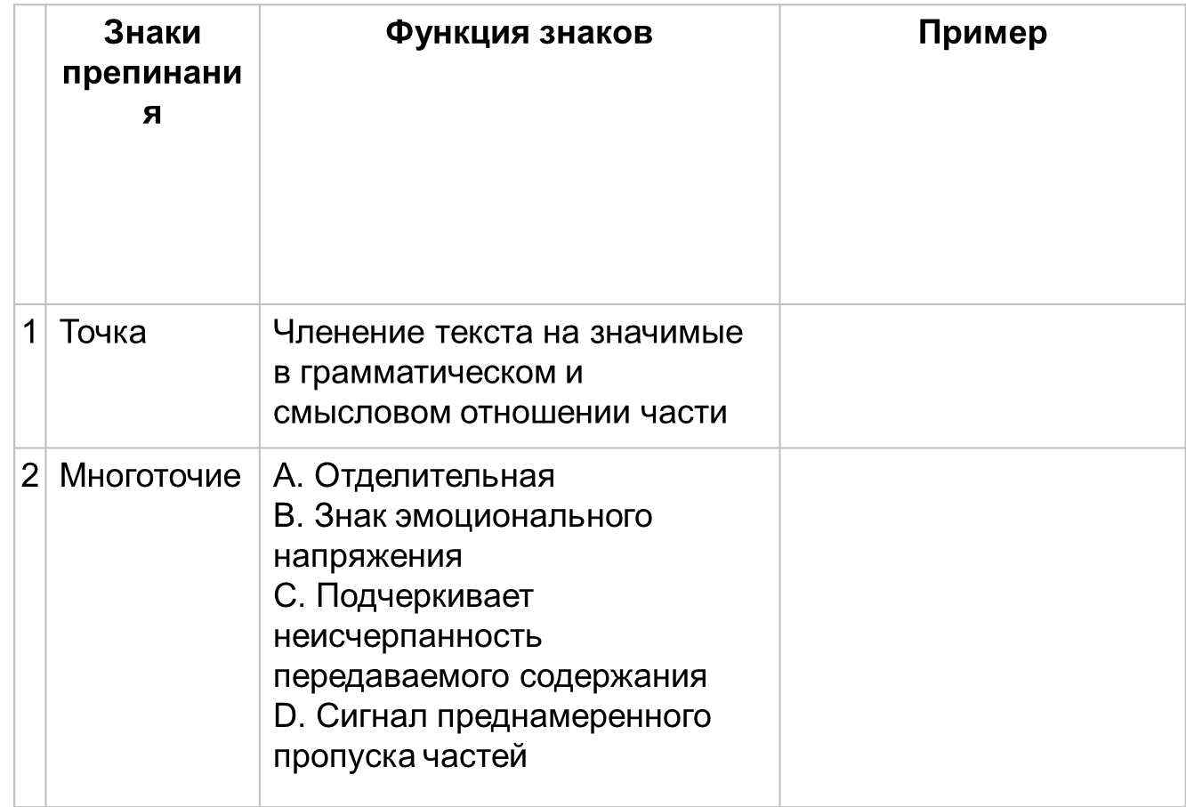

Slide 13
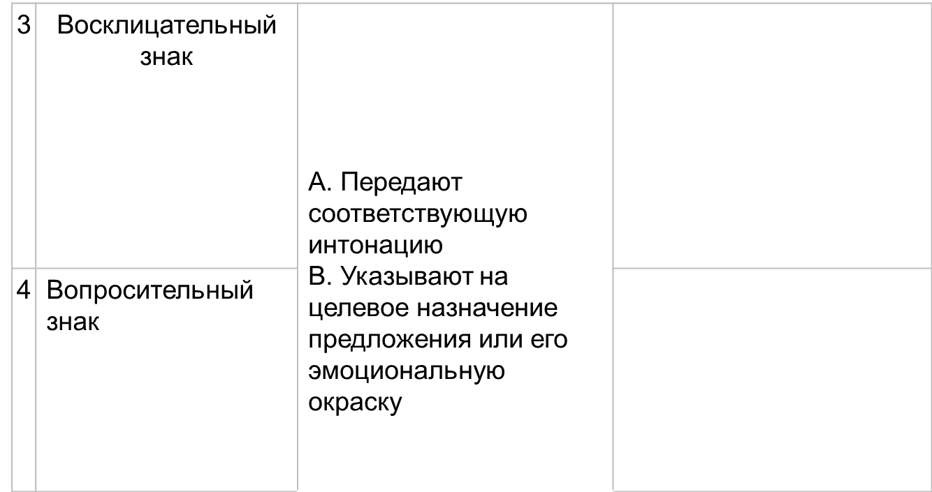

Slide 14
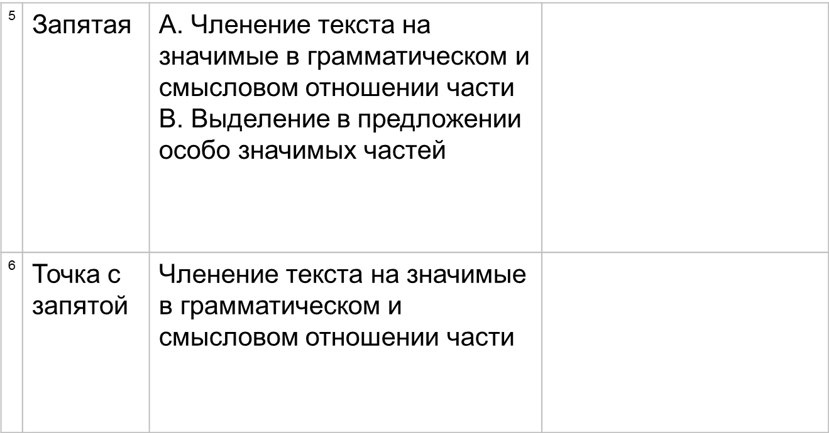

Slide 15
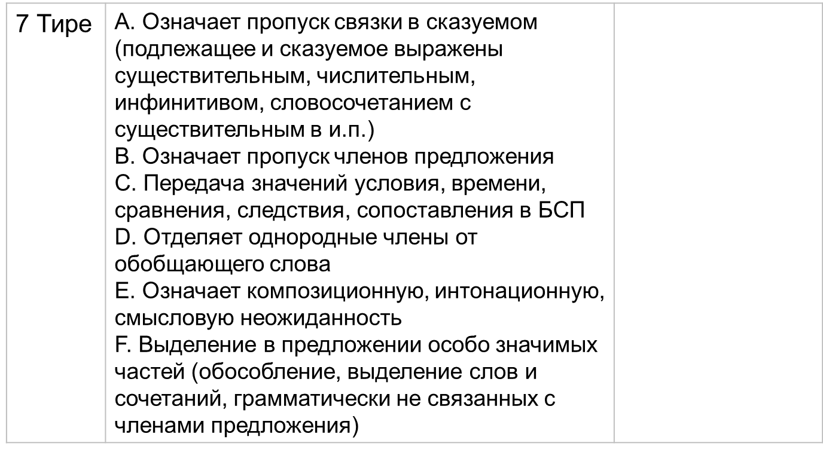

Slide 16
